Slide 1

I Межмуниципальный интернет-конкурс творческих работ
учащихся «Здоровая нация – процветание России»
Здоровый образ жизни.
Работа
Буланова Александра 8 класс,
Хлебуховой Ольги 6 класс
МБОУ СОШ с. Садовка
Балтайского района Саратовской области
Руководитель: Баранова Л.И. , учитель физической культуры,
Набатова Т.В., учитель ОЗОЖ

Slide 2
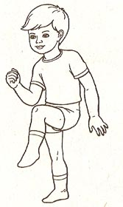
Поведение и мышление,
которое обеспечивает охрану и укрепление здоровья,
называют Здоровым Образом Жизни(ЗОЖ).

Slide 3

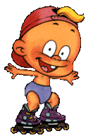
Составляющие ЗОЖ
Умеренное и сбалансированное питание;
Достаточная двигательная активность;
Закаливание;
Личная гигиена;
Грамотное экологическое поведение;
Психогигиена и умение управлять своими эмоциями;
Физическое воспитание;
Отказ от вредных привычек;
Безопасное поведение в быту, на улице, в школе, обеспечивающее предупреждение травматизма и отравлений.

Slide 4
В основе ЗОЖ лежит
правильный режим
жизнедеятельности
режим
работы и
отдыха
Разумный порядок чередований
деятельности
Режим питания
Организация сна

Slide 5
Режим – это
установленный распорядок жизни,
который включает в себя
труд, питание, отдых и сон.

Slide 6
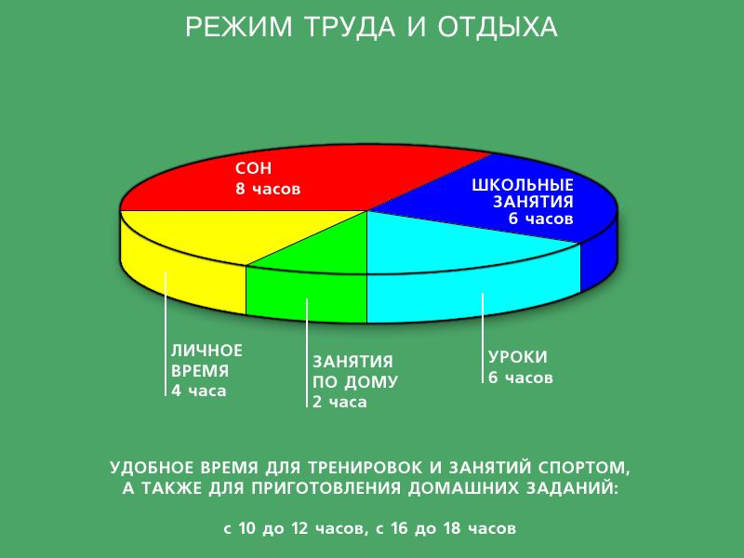

Slide 7
Правила питания
Достаточная, но не чрезмерная калорийность суточного рациона
Обязательное использование в пище продуктов как животного, так и растительного происхождения.
Правильный режим питания
Употребление витаминов
Поддержание кислотно-щелочного равновесия
Половина желудка должна быть заполнена пищей, ¼ -водой или жидкостью и ¼ -оставаться пустой для контроля над дыханием.
99 больных страдают из-за неправильного питания.
Питание должно обеспечивать гармоничное развитие и слаженную деятельность организма.

Slide 8
Гигиена питания
От питания зависят:
Рост, вес.
Работоспособность.
Настроение .
Заболеваемость.
Продолжительность жизни.
В течение 70 лет жизни человек в среднем потребляет более 50 т воды, 2,5 т белков, 2 т жиров, 10 т углеводов,
0,2-0,3 т поваренной соли

Slide 9
СОН
Ложиться спать нужно в 22 часа. Ужин должен быть за 2-3часа до сна, свежий воздух, комфортная температура,
чистота, тишина, постоянное время отхода ко сну – способствуют быстрому засыпанию.
Своевременный подъем, утренняя гимнастика обязательные компоненты режима -они способствуют хорошему настрою на весь день.

Slide 10
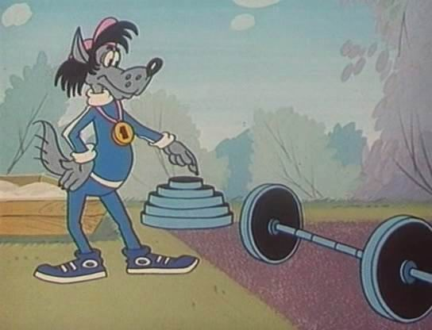
ФИЗИЧЕСКОЕ ВОСПИТАНИЕ

Slide 11

История физического воспитания
История физической культуры и спорта представляет собой специфическую отрасль исторических знаний и составляет важный раздел науки о физическом воспитании и спорте.

Slide 12

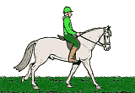

Она призвана дать научный анализ теории и практики, форм и методов физического воспитания и спортивной деятельности людей в различные исторические эпохи.
  Следовательно, история физической культуры и спорта- это наука об общих закономерностях их развития в различные эпохи в связи с экономическими, политическими и культурными условиями жизни общества.

Slide 13
Современные методы воспитания
Современный человек уже не ограничивается тем, что дала ему природа, а посредством разнообразных средств и методов в значительной степени совершенствует свой организм.

Slide 14
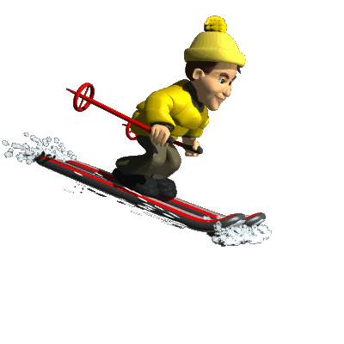
Таким образом ,помимо укрепления здоровья, физическое воспитание формирует характер и позволяет улучшать внешний вид человека.

Slide 15
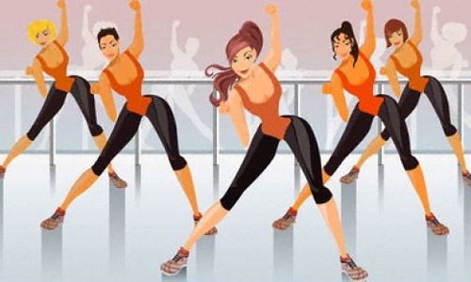
Рассмотрим влияние физического воспитания на примере аэробики

Slide 16
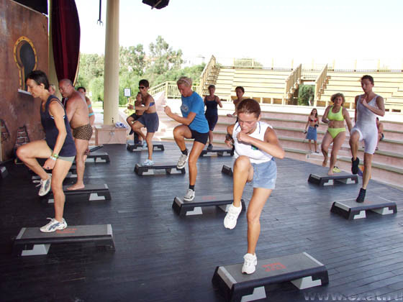
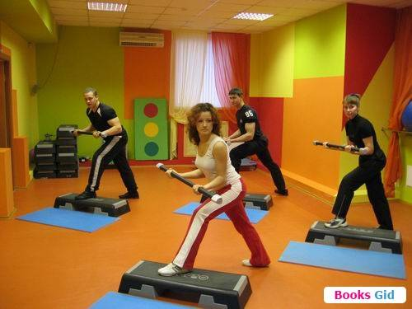
Аэробика (известна также под названием ритмическая гимнастика) — гимнастика под ритмичную музыку, которая помогает следить за ритмом выполнения упражнений. Комплекс упражнений включает в себя ходьбу, бег, прыжки, упражнения на гибкость. Результат регулярных занятий аэробикой — поддержание тела в тонусе, тренировка мышц и кожи, общее оздоровление организма. Используется в профилактических и лечебно-оздоровительных целях.

Slide 17
Виды аэробики
Классическая аэробика
Степ-аэробика
Виды аэробики с силовой направленностью
Танцевальные ВИДЫ аэробики
Аквааэробика
Аэробика с мячом
Аэробика с элементами боевых видов спорта
Велоаэробика
Фитнес-аэробика
Спортивная аэробика

Slide 18
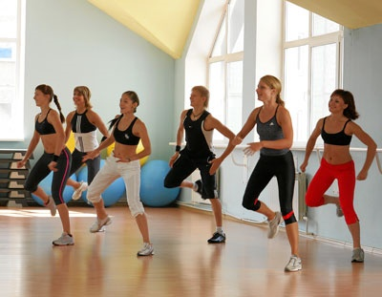
К основным относится классическая аэробика. Ее можно сравнить с классическим танцем в хореографии, но не по составу средств и упражнений, а по значимости. Это — азбука аэробики, именно с нее начинается изучение других видов, а также наиболее распространенный, устоявшийся вид аэробики, который представляет синтез общеразвивающих гимнастических упражнений, разновидностей бега, скачков и подскоков, выполняемых под музыкальное сопровождение.
Основная физиологическая
направленность классической а
аэробики — развитие выносливости,
повышение функциональных
возможностей
кардиореспираторной системы.
Специалисты выделяют базовую
аэробику с низким и высоким уровнем
нагрузки, некоторые авторы вводят и
понятие среднего уровня. Первый
рекомендуется для начинающих, третий — для
подготовленных, второй —
промежуточный вариант.

Slide 19
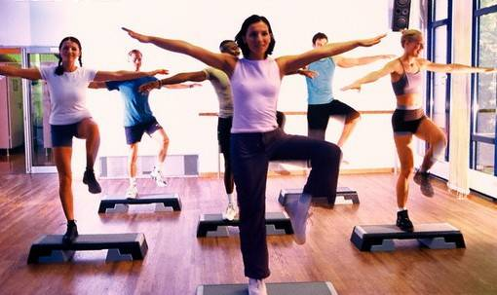
Степ-аэробика появилась в 90-х годах XX в. и быстро завоевала популярность. В США, Германии, Дании степ-аэробика составляет около 50% от всех видов. Ее особенностью является использование специальной степ-платформы. Она позволяет выполнять шаги, подскоки на нее и через нее в различных направлениях, а также использовать платформу при выполнении упражнений для брюшного пресса, спины и др. Ярусное устройство платформы регулирует высоту, а, следовательно, и физическую нагрузку, позволяет проводить одновременно занятия с людьми различной физической подготовленности, то есть делает процесс более индивидуальным. Подъем и спуск с платформы по интенсивности приравнивают к бегу со скоростью 12 километров в час.

Slide 20
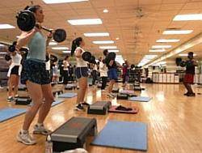
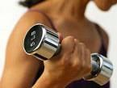
Существуют также виды аэробики с силовой направленностью — боди-шейпинг, боди-стайлинг, боди-кондиционная аэробика, программа для мышц живота, спины и ног, система таргет-тонинг и другие. В этих видах широко используются гантели, резиновые амортизаторы, эспандеры различной конструкции. Совсем недавно появился новый вид — аэробика со штангой ("пумп"), тренировочный эффект которой, без сомнения, высок, однако она доступна лишь хорошо подготовленным людям.

Slide 21
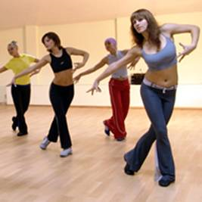
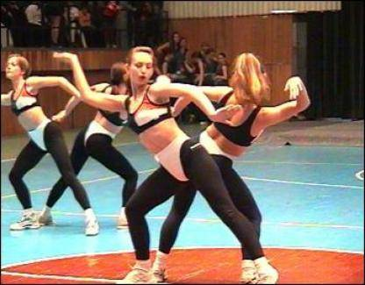
Различают и танцевальные виды аэробики. К ним относятся джаз-аэробика, фанк-аэробика, хип-хоп, латин-джаз, афрс аэробика, танго-аэробика, сити-джем и пр. Типичным в танцевальной аэробике является использование различных танцевальных движений под музыку, соответствующих тому или иному танцу. Особой популярностью в последнее время пользуются восточные танцы: танец живота, индийские танцы.

Slide 22
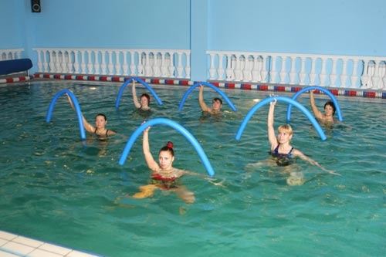
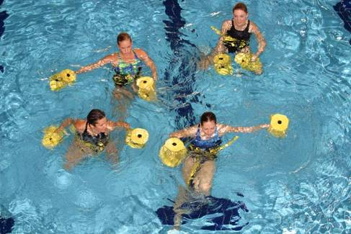
Аквааэробика. Этот вид завоевывает все большую популярность в мире. Водная среда создает специальные условия для выполнения движений: в одних случаях облегчается процесс их исполнения, в других — усложняется. Различают аквааэробику в неглубокой и глубокой воде. Рекомендуют использовать различное специальное снаряжение (пояса, жилеты, доски, специальные манжеты для рук, ног и др.)

Slide 23
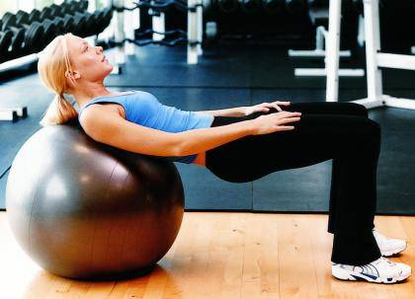
Аэробика с мячом. Различные резиновые мячи, медболы традиционно применялись в основной гимнастике и лечебной физкультуре. В аэробике используется специальный пластиковый мяч диаметром от 35 до 65 см. Это вносит игровые моменты в занятия, способствует тщательной разработке отдельных мышечных групп, вырабатывает чувство равновесия, способствует улучшению осанки, совершенствованию межмышечной регуляции.

Slide 24
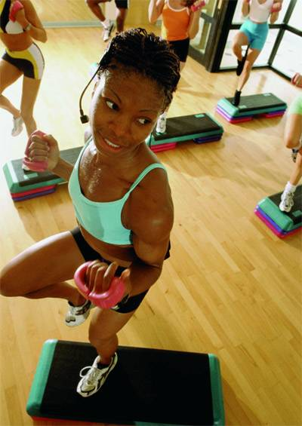
Аэробика с элементами боевых видов спорта. Большой популярностью у молодежи также пользуется аэробика с элементами бокса и кик-бокса. Благодаря скоростной работе мышц, высокой интенсивности занятий корректно и быстро происходит тонизация мышц, развиваются выносливость, ловкость, снимается излишняя агрессивность, психическая напряженность. Не менее распространена и аэробика с элементами карате.

Slide 25
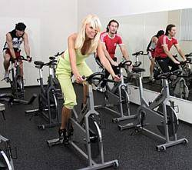
Велоаэробика. Известный американский велосипедист Джонни Голдберг разработал систему тренировки, названную "спиннинг". Он создал облегченный велосипед, который можно использовать в закрытых помещениях. Около 45 минут (а для подготовленных 90 минут) беспрерывного кручения педалей под музыку с различными движениями рук позволяют изрядно попотеть, похудеть и улучшить тонус мышц.

Slide 26
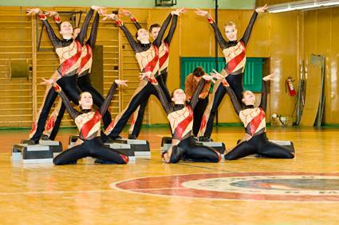
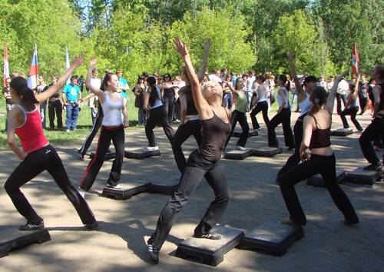
Фитнес-аэробика. В последнее время все более популярной становится фитнес-аэробика. Она доступна детям и взрослым. Международная организация FISAF проводит чемпионаты мира и Европы по этому виду аэробики.
Спортивная аэробика. Как вид спорта она представляет собой некий синтез элементов гимнастики, акробатики, базовой аэробики и танцев.

Slide 27
Влияние аэробики на организм
Главное воздействие занятия аэробикой оказывают на кардиореспираторную систему человеческого организма. Сердце человека, не привыкшего к физическим нагрузкам, за одно сокращение в состоянии покоя выталкивает в аорту до 70 мл крови, то есть за минуту 3,5—5 литров. Систематические тренировки способствуют увеличению этого показателя до 110 мл, а при тяжелых физических нагрузках цифра возрастает до 200 мл и более. Это развивает резервную мощность сердца. Эффект тренированности организма проявляется в благотворном влиянии на частоту сердечных сокращений за минуту, количество которых составляет в среднем 65 ударов в состоянии покоя, благодаря чему увеличивается время расслабления сердца, в момент которого этот орган получает артериальную кровь, богатую кислородом.Кроме того, при легкой нагрузке сердце тренированного человека работает более экономно, увеличивая ударный выброс крови, в то время как у человека неподготовленного резко возрастает количество сердечных сокращений. Регулярные занятия спортом вызывают увеличение скорости кровотока, интенсивности обмена веществ с использованием кислорода.

